Slide 1
第一课 中国的节日
Chinese in Popular Culture
(Autumn 2019)
老师：洪珑真老师(Sophie)

Slide 2
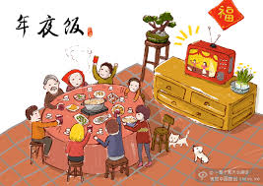
你印象中中国的过年是什么？

Slide 3
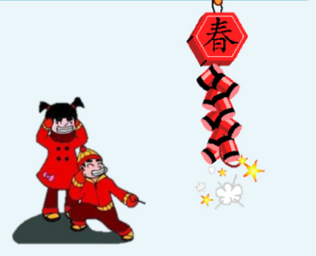
过年比红包-男女有别的辛酸
妈妈：新年快乐，恭喜发财。
孩子：新年快乐，谢谢。
妈妈：大家吃饭啰！
孩子：快点快点…
女儿：啊你多少？
儿子1：六百。
儿子2：六百？我两千你怎么可能六百？没错啊！这样才对啊！
儿子1：总比没有好嘛！对不对？新年快乐。

Slide 4

恭喜发财
發音： gōngxǐ fācái
什麼時候會說：祝對方發財富裕，為農曆新年之際使用的問候語。
通常下一句會說：恭喜發財，紅包拿來！(較沒禮貌)

Slide 5
男女有別
发音：nán nǚ yǒu bié
英文：Males and females should be treated differently.
意思：男性和女性应该有所分别。指两性之间应遵守有差别的礼法，交往要谨慎。
例句：区区小事,不足挂齿,天色已晚,男女有别,你我在此叙话难免有瓜田李下之嫌,我先回房了。

Slide 6
男女有別
在捷克/斯洛伐克，是否有男女有别之分？
你认为这个想法是否要继续保存？

Slide 7
辛酸
发音：xīnsuān
英文：bitterness
意思：原本是指辣味和酸味，后来比喻痛苦悲伤。
例句：单身的人儿也过节，光棍未必会流辛酸泪。虽说没有人儿陪，快快乐乐无拖累。

Slide 8
辛酸
生命中，是否有什么事情让你觉得辛酸？

Slide 9
紅包勝過千言萬語
阿姨：木星？在看书喔？
阿姨今年赚比较少…
木星：谢谢阿姨，新年快乐。

Slide 10
勝過
發音：shèng guò
英文：better than
意思：超过;优于
例句：他性格中的優點勝過缺點。

Slide 11
千言萬語
發音：qiān yán wàn yǔ
英文：thousands and thousands of words
意思：指要说的事很多。
例句：我和你分别这几年,有许多话要说,但千言万语不知从何说起。

Slide 12
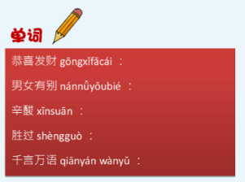

Slide 13
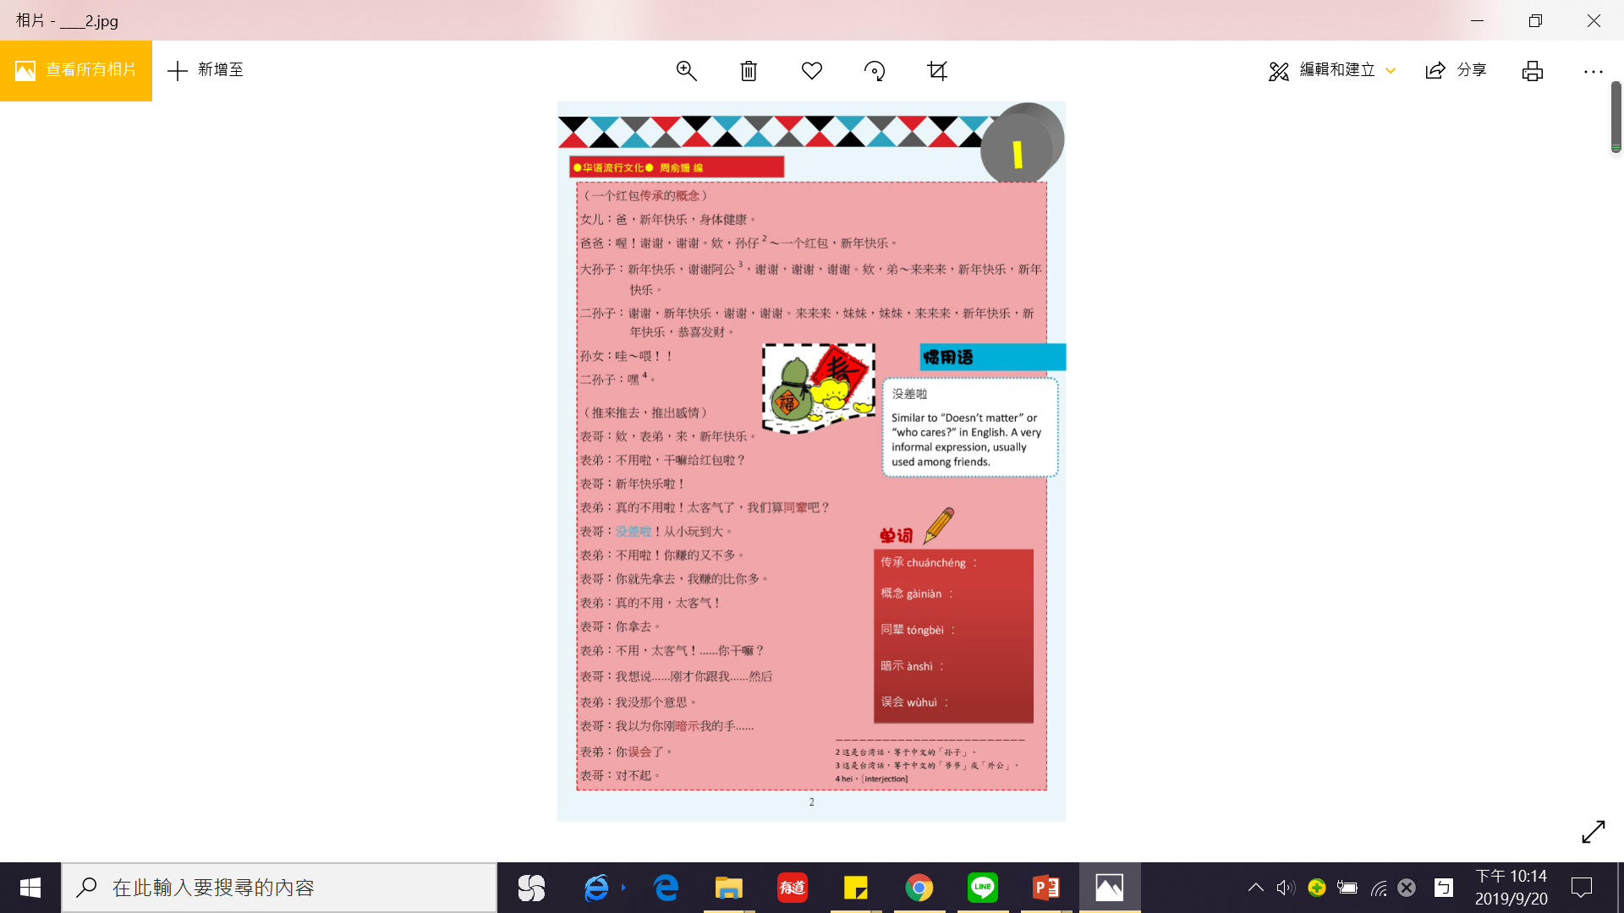
一個紅包傳承的概念

Slide 14
傳承
發音：chuánchéng
英文：inherit
意思：长期以来流传下来的
例句：成语传承着伟大的民族精神。

Slide 15
概念
發音：gài niàn
英文：Concept
意思：人在认识事物的过程中,把感觉到的事物的共同特点抽出来,加以概括,就成了概念,比如从白雪,白马,白纸等事物抽出他们的共同特点就得出“白”的概念。
例句：数学课上,老师又讲了一个新的概念。

Slide 16


Slide 17
同輩
發音：tóng bèi
英文：peer
意思：为年辈相同或者类似，不是长辈或者晚辈，同一辈分。
例句：他的領導能力很強，在同輩當中，常居於領袖的地位。

Slide 18
暗示
發音：àn shì
英文：drop a hint
意思：不明說，而用含蓄的話或動作使人領會。
例句：他用眼睛暗示我,叫我別往下說了。

Slide 19
暗示
什么样的情况下，你会用暗示方式告诉你身边的人？

Slide 20
誤會
發音： wù huì
英文：misunderstand
意思：错误的了解。
例句： 因为一个小误会,小明和小军就断交了。

Slide 21

沒差啦
甲: 你不吃饭的话没关系吗？
乙: _________________！反正我又不饿。
甲: 你发烧了耶！不去看医生吗？
乙: ________________！吃个退烧药就好了。

Slide 22
沒差啦
请你想一个情境，造一個有上下文的句子。

Slide 23


Slide 24
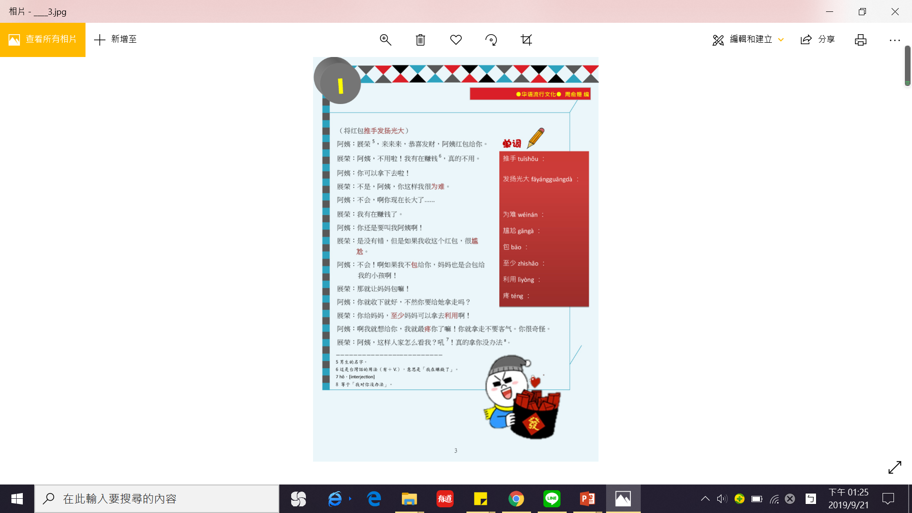

Slide 25
有+V(台湾话的用法)
1.A:你有吃饭吗？
B:有吃啦！
怎麼改？
A:你吃飯了嗎？
B:吃了/吃過了。

Slide 26
有+V(台湾话的用法)
2.A:你有写功课吗？
B:有写了。
怎麼改？
A:你写功课了吗？
B:写了。

Slide 27
推手
发音：tuī shǒu
英文： promoter, pushing hands (two-person training routine esp. in t'ai chi)​
意思：一种运动。由太极拳演变而来，古称为「打手」。
例句：太极拳中的推手，讲究的是下盘要稳，借力打力。

Slide 28


Slide 29
推手
引申：这里也可以引申为对事物的推动和幕后策划，是为了特地目的而进行的谋划和推动。
例句：夹脚拖鞋，一度只是海滩客爱穿的廉价品，现在成为高级时尚的推手。

Slide 30
發揚光大
發音：fā yáng guāng dà
英文：bring to great height of development
意思：良好的传统、作风、事业在原有基础上更加发展充实。
例句：我国有悠久的历史文化传统，我们应该加以发扬光大。

Slide 31
發揚光大
你认为在你的文化中，什么东西值得发扬光大？

Slide 32
為難
发音：wéi nán
英文：feel awkward;be in a quandary;feel embarrassed
意思：难以应付,办事棘手，不好解决。
例句：我遇上了个为难的事，找你出出主意。

Slide 33
為難
什么事情会让你觉得为难？

Slide 34
尴尬
发音：gān gà
英文：awkward, embarrassed, humiliated
意思：形容表情或语句不好意思表达出来，羞涩只能暂时停止运行。
例句： 他自己说了半天，也没有人答理他，非常尴尬。

Slide 35
为难v.s.尴尬
他們有什麼不一樣？
为难是难办、难处理的意思。
比如说：他是我的朋友，他让我我去打架，我感到很为难。
尴尬表示的是内心的一种矛盾，表示左也不是右也不是。
比如说：碰见情人的老婆，她很尴尬。

Slide 37
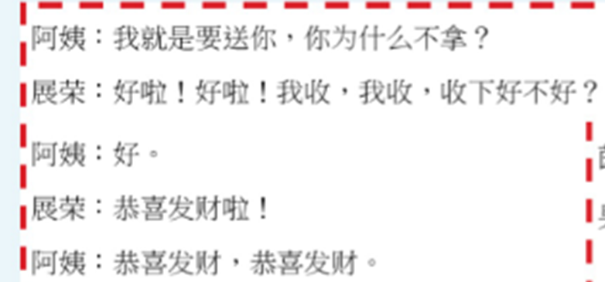

Slide 38
包(v.)
发音：bāo
英文：pack, wrap, include
意思：①<动>裹;包住。②<动>包括;包容
例句： ①妈妈今年包了很多红包出去。
②这本书的内容包山包海。

Slide 39
至少
发音：zhì shǎo
英文：at (the) least
意思：表示最小的限度，最少
例句：我每周至少要写三篇日记。

Slide 40
利用
發音：lì yòng
英文：take advantage of;exploit
意思：利于发挥效用，口语中多指贬义。
例句：
小明突发奇想，希望利用垃圾制作玩具。
轻信易惑的道理很简单,人家就利用你的弱点来达到目的。

Slide 41
疼
發音：téng
英文： aches, pains; be fond of; love
意思：
因病、刺激或创伤而起的难受的感觉：～痛。头～。
喜爱，爱惜：～爱。～惜。心～。
例句：
肚子疼
爷爷、奶奶最疼我了。

Slide 42
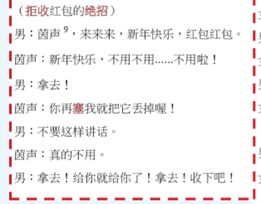


Slide 43
拒收
发音：jù shōu
英文：refuse to accept
意思：买方拒绝接受货物或交货单据的行为。
例句：请确保金额的大写与其数字表示一致，否则银行将拒收支票。

Slide 44
绝招
发音：jué zhāo
英文：unique skill, unexpected tricky move
意思：绝技、一般人想不到的手段、计策。
例句：猫还有一个绝招：骨头软，能在半空自觉翻身，所以，即使它在高楼失足，也摔不死，总是四足先落地，晃晃脑袋，耸耸身子，舔舔脚掌，伸个懒腰，又若无其事地踱开了方步。

Slide 45
塞
发音：sāi/sài/sè
英文：block
意思：本意是指阻隔、堵住，也指填塞、充满，还指边界上险要地方
例句：
塞车【sāi chē]】：堵车。
塞上【 sài shàng】：边外。
堵塞【 dǔsè】堵住，用于若干书面语词。

Slide 46



Slide 47
去留
发音： qù liú
英文：leave or stay
意思： 离开或留下
例句：刘老师在工作去留的问题上一直犹豫不决。

Slide 48
年齡決定紅包的去留
在你的文化中，谁决定礼物的去留？

Slide 49
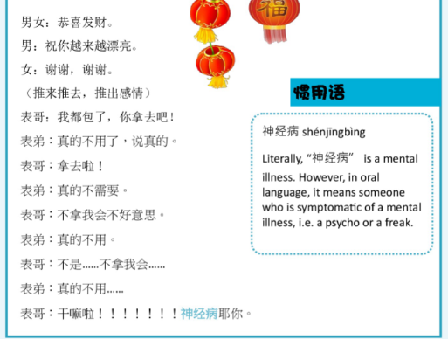

Slide 50
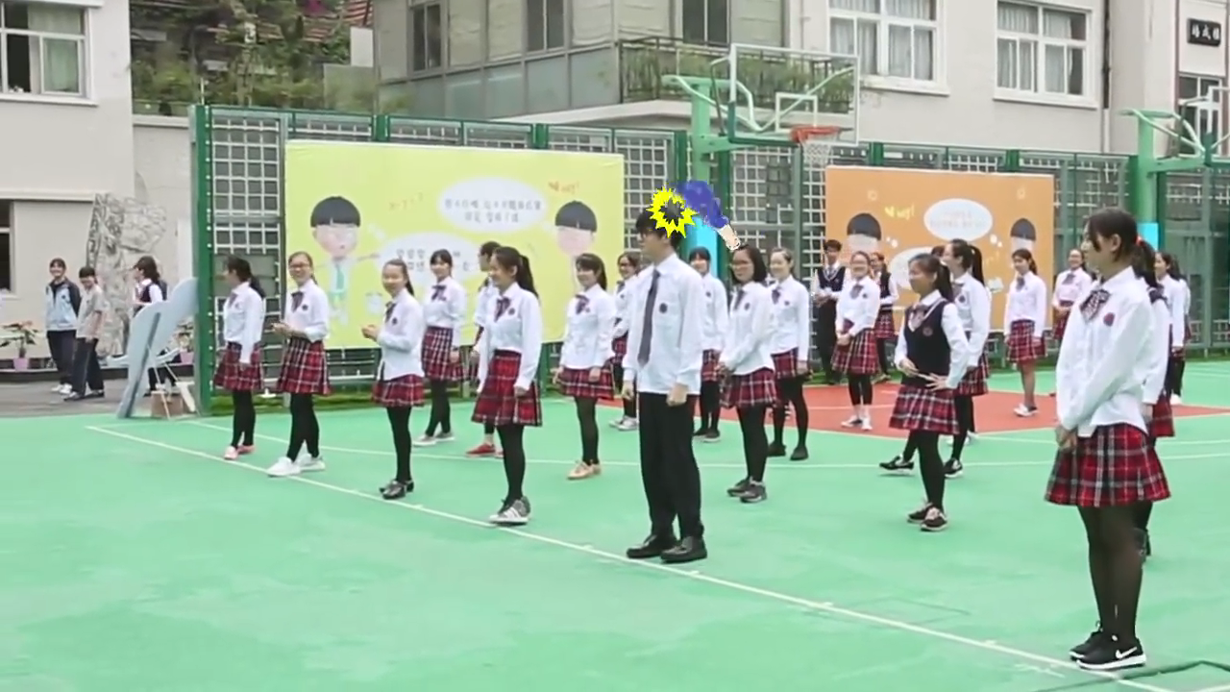

Slide 51
